Slide 1
Research on Security for AI :
Efficient Defense Method
Against Adversarial Attack
가천대학교 IT융합공학과 (컴퓨터공학 전공) 석사과정
지도교수 : 최 창 교수님
홍인표
2023.11.03

Slide 2
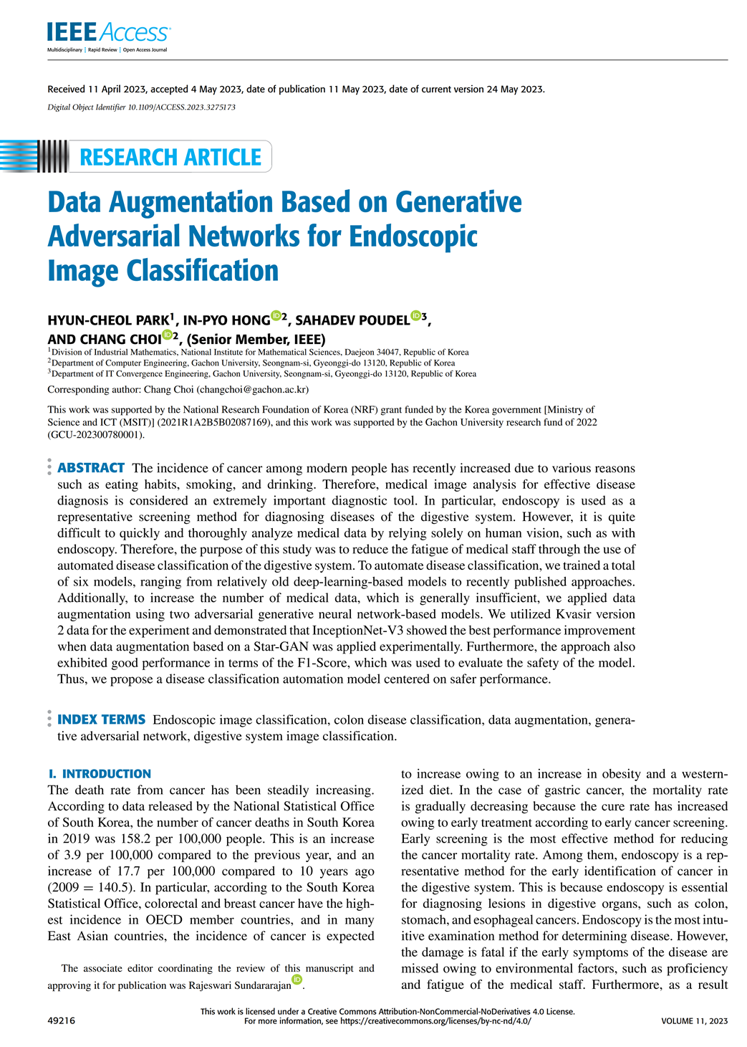
01
Introduction
Title: Data Augmentaion based on Generative Adversarial Networks for Endoscopic Image Classificaition
Authors : Hyun-Cheol Park*, In-Pyo Hong*, Sahadeve Poudel and Changchoi ( * = Equal Contribution)
Journals : IEEE Access (IF : 3.9)
Keywords: Medical AI, GAN, Data Augmentation

Slide 3
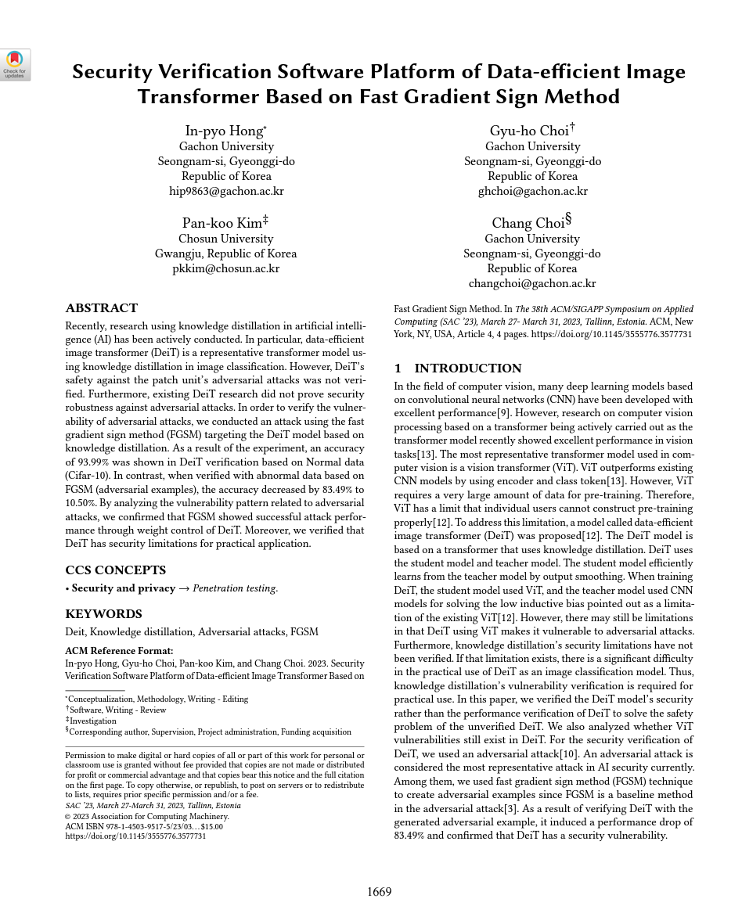
01
Introduction
Title: Security Verification Software Platform of Data-efficient Image Transformer Based on Fast Gradient Sign Method
Authors : In-pyo Hong, Gyu-ho Choi, Pan-koo Kim and Chang choi
Conference: ACM SAC ‘23 : Proceedings of the 38th ACM/SIGAPP Symposium on Applied Computing (BK21 우수학회)
Keywords: Security for AI, Knowledge Distillation, DeiT

Slide 4
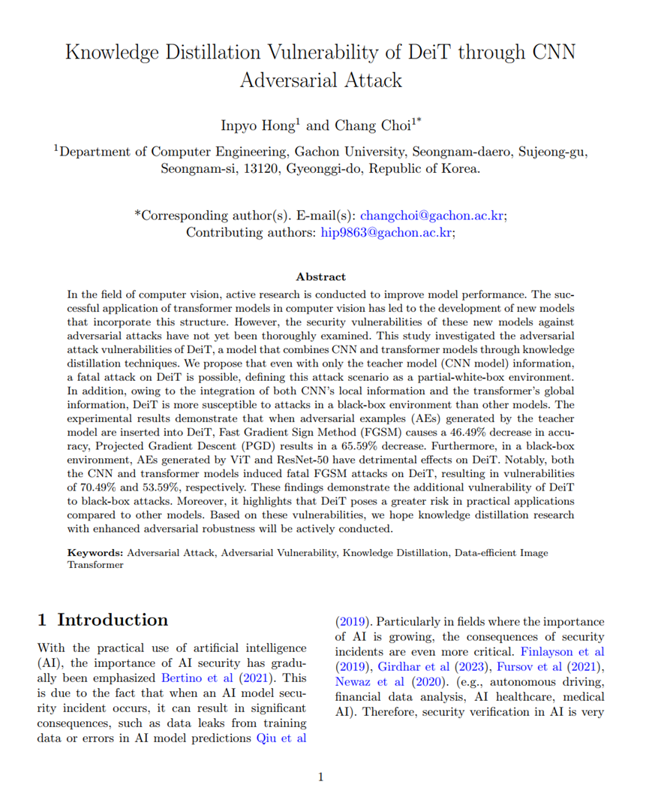
01
Introduction
Title: Knowledge Distillation Vulnerability of DeiT through CNN Adversarial Attack Authors : Inpyo Hong and Chang choi
Journal: Neural Computing and Applications (IF: 6.0) - Accepted
Keywords: Security for AI, Knowledge Distillation, DeiT, Semi-white box Attack

Slide 5
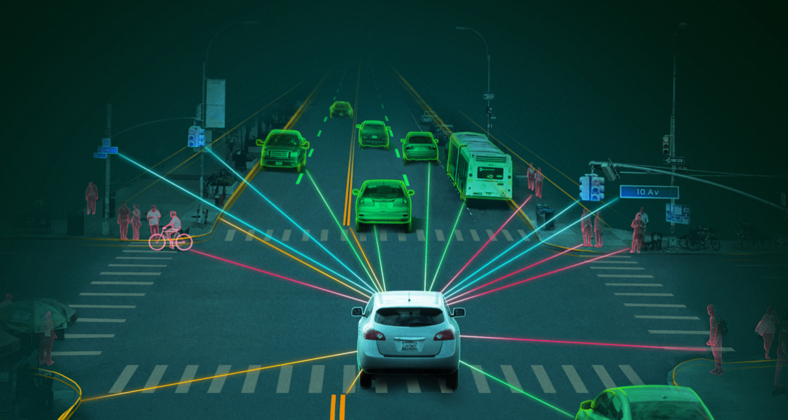
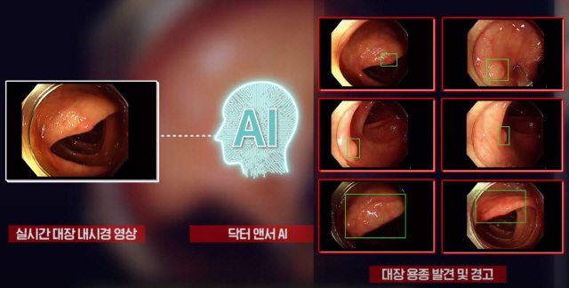
01
Introduction
최근, AI 기술의 발전에 따라 다양한 분야에서 AI기술이 상용화되어 활용되고 있음
<자율주행 기술>
<자연어처리 기술>
<의료 AI>
이에 따른 보안 문제도 중요한 고려사항으로 부상하고 있으며, AI 의 안전한 상용화를 위한 security for AI 연구는 필수적임

Slide 6
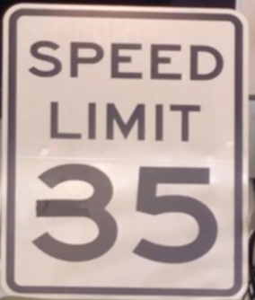
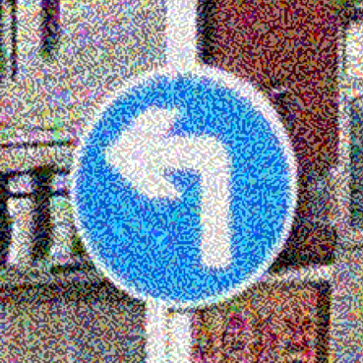
01
Introduction
현존하는 모든 AI 모델은 적대적 공격을 통해 제대로 된 의사결정을 하지 못한다는 보안적 결함이 존재함
50 Speed : 97%
STOP Sign : 93%
<Fig1. AI 오분류를 위한 물리적 공격 예시 [1] >
<Fig2. AI 오분류를 위한 디지털 공격 예시>
적대적 공격 (Adversarial Attack) ➔ Security for AI 분야에서 가장 위협적인 공격으로, AI의 Gradient 관련 취약점을 악용
적대적 공격에 대응하기 위해 많은 방어기법들이 연구되고 있지만 모델 파라미터 증가, 모델 훈련시간 증가, 모델 성능 하락 등 여러 한계가 존재함 ➔ 안전한 AI Model 상용화를 위한 연구가 필요함

Slide 7
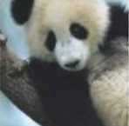
02
Adversarial Attack
적대적 공격이란 Deep-learning 모델에 적대적 교란(Adversarial Perturbation)을 적용하여 모델의 오분류를 유발하고 신뢰도 감소를 야기하는 공격기법임
원본 데이터셋
Class | Logit
Panda | 0.7
Monkey | 0.1
Tiger | 0.1
Bear | 0.1
ClassificationModel
Attacker
모델 역추정
Perturbation 생성
<Fig3. 적대적 공격 동작 원리>

Slide 8
02
Adversarial Attack
적대적 공격이란 Deep-learning 모델에 적대적 교란(Adversarial Perturbation)을 적용하여 모델의 오분류를 유발하고 신뢰도 감소를 야기하는 공격기법임
원본 데이터셋
Class | Logit
Panda | 0.7
Monkey | 0.1
Tiger | 0.1
Bear | 0.1
ClassificationModel
+
Attacker
모델 역추정
Perturbation 생성
<Fig3. 적대적 공격 동작 원리>

Slide 9
02
Adversarial Attack
적대적 공격이란 Deep-learning 모델에 적대적 교란(Adversarial Perturbation)을 적용하여 모델의 오분류를 유발하고 신뢰도 감소를 야기하는 공격기법임
ClassificationModel
Class | Logit
Panda | 0.02
Monkey | 0.08
Tiger | 0.8
Bear | 0.1
Predicted: Tiger
Adversarial Example (AE)
<Fig3. 적대적 공격 동작 원리>
본 연구에서는 적대적 공격에서 base-line으로 사용되는 Fast Gradient Sign Method(FGSM)를 활용해 방어성능을 검증함

Slide 10
02
Defense Methods
적대적 공격에 따른 방어 기법은 다음과 같음
방어기법 | 기여 | 한계
적대적 훈련 [4] | 현존 방어기법 중 유일하게 근본적인 기법, 방어성능이 가장 우수 | 훈련시간 소요 ↑, 정확도 하락 문제 발생
Defensive Distillation[7] | Gradient의 변형 ➔ 방어적 효과가 존재함을 제시 지식증류의 방어적 활용 가능성 제시 | Gradient 추정 시 방어성능 무력화
Feature Denoising [3] | Perturbation의 제거 ➔ AE에 직접적인 대처 | 원본데이터 손상, Denoising모듈에 대한 AE 생성 시 방어성능 무력화
<Table1. 적대적 공격 방어기법 특징>

Slide 11
02
Defense Methods
적대적 공격에 대응하기 위해 방어기법을 융합한 연구도 활발히 진행 중이나, 여전히 한계가 존재하며 추가 연구가 필요함
방어기법 | 기여 | 한계
적대적 훈련 + 지식증류 [8] | 적대적 robustness의 간접학습 ➔ 학습시간 ↓ | 직접적인 적대적 훈련보다 robustness ↓
적대적 훈련 + Denoising [9] | 정확도 하락 X, 효과적인 denoising ➔ Robustness ↑ | 적대적 훈련 필수 ➔ 학습시간 ↑
<Table2. 융합 방어기법 특징>
본 연구에서는 각 융합기법의 장점은 유지하며, 한계를 개선하기 위한 모델을 구축하고자 함

Slide 12
03
Proposed Method
본 연구는 지식증류 + Denoising을 융합한 방어 모델(KDD-Net: Knowledge Distillation and Denoising Network)을 제안함
적대적
Robustness
모델
지식증류
KDD-Net
Robustness
+ Denoising
간접 학습을 통한
빠른 robustness 학습
효과적인 Denoising을 통한 방어성능 향상

Slide 13
03
Proposed Method
제안 모델의 contributions는 다음과 같음
방어성능의 향상
2. 파라미터 및 학습시간을 고려한 효율적 학습
파라미터 및 학습시간의 증가는 최소화시키며, 방어성능을 향상 security for AI 측면의 상용화 연구에 기여
기존 방어기법보다 강인한 방어성능을 보임을 제안

Slide 14
03
Proposed Method
제안모델 (KDD-Net)의 학습 구조는 다음과 같음
Teacher Model
Adversarial Robustness
모델
지식증류
+
Denoising
모델
Label
(Ground-truth)
Student Model (최종사용 모델)
<Fig4. KDD-Net Training process>

Slide 15
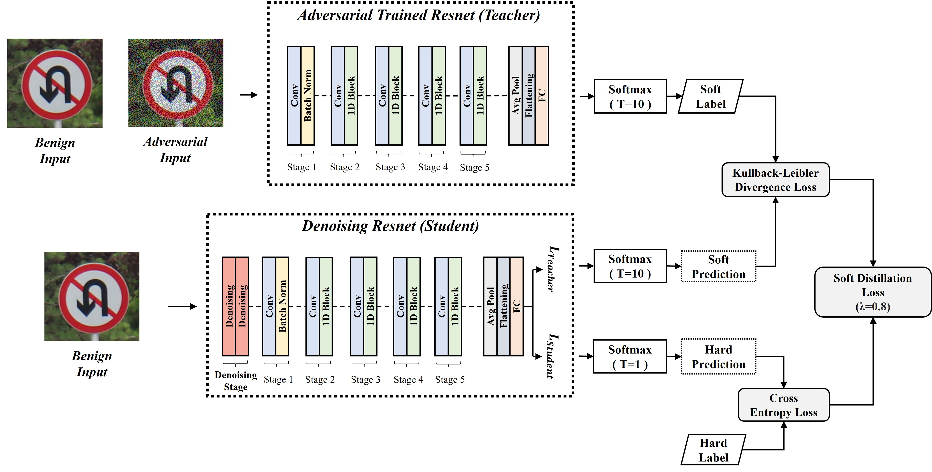
03
Proposed Method
<Fig5. 제안모델(KDD-Net) 구조>

Slide 16
03
Proposed Method
제안모델 (KDD-Net)의 Algorithm은 다음과 같음
Algorithm 1: Defensive Model Training Process based on Distillation
Require: Teacher Model T, Denoising Model D, Temperature $τ$, $λ$ 1 $τ$ $←$ 10 2 $λ←0.8$ 3 for (x,y) in data do 4 | ${Output}_{T}$ $←$ $\frac{T(x)}{τ}$ 5 | ${Output}_{ D}←D\left(x\right)$ 6 | ${Output}_{Distilled D}$ $←$ $\frac{T(x)}{τ}$ 7 | ${ loss}_{soft }←{criterion}_{soft}(O_{Distilled D},{Output}_{T})$ 8 | ${ loss}_{hard }←{criterion}_{hard}\left({Output}_{D},y\right)$ 9 | $soft distillation loss$ $←$ (1-$λ$) ${loss}_{soft }$+ $λ {loss}_{hard }{ τ}^{2}$ 10 | $soft distillation loss$ .gradient_update() 11 end

Slide 17
03
Proposed Method
제안모델 (KDD-Net)의 방어성능 향상 요인은 다음과 같음

Slide 18
03
Proposed Method
제안모델 (KDD-Net)의 방어성능 향상 요인은 다음과 같음

Slide 19
04
Experimental Environment
실험환경: Windows 10, NVIDIA RTX 3090, Pytorch 데이터셋: Cifar-10 데이터셋
실험조건: 제안모델(KDD-Net)평가를 위해 4개의 비교모델 구축, K-fold Validation (K=5)로 실험 진행
학습모델 | Loss Function | Optimizer (Learning rate) | Epoch
비교 모델 (CNN) | Cross-Entropy Loss | Adam (1e-4) | 300 (Early Stop)
비교모델 (지식증류) | Soft Distillation Loss (T=10, $λ$=0.8) | Adam (1e-4) | 300 (Early Stop)
KDD-NET (Ours) | Soft Distillation Loss (T=10, $λ$=0.8) | Adam (1e-4) | 300 (Early Stop)
<Table3. 모델에 따른 학습조건>

Slide 20
04
Experimental Evaluation
모델 실용화를 위해서는 방어성능 뿐만 아니라 모델 parameter, 학습시간 등이 중요한 영향을 미침
따라서, 모델 활용을 위한 종합적인 척도를 비교하여 분석함
공격성공률 및 정확도
2. 모델 Parameter 및 학습시간
공격성공률이 낮을수록
방어성능이 우수한 것으로 평가
다양한 환경에서의 실용화를 위한
모델 크기 및 훈련시간 평가

Slide 21
04
Experimental Evaluation
모델 상용화를 위한 efficiency 기반의 방어모델 성능평가는 다음 표와 같음
( A : Denoising, B : 적대적 훈련, C : 지식증류 )
Model | 모델 Parameter | 학습시간 | 공격성공률 (%)
A [3] | 11.24 M | 1:11:46 | 68.3
B [4] | 11.17 M | 1:47:13 | 28.2
C [5] | 11.17 M | 1:12:06 | 28.4
A+B [6] | 11.24 M | 1:47:40 | 28.0
KDD-Net (Ours) | 11.24 M | 1:12:33 | 27.3
<Table 4. 적대적 훈련 기반 방어모델 성능평가>
<Table 4. 방어모델 효율성 평가>
KDD-Net ➔ 우수한 방어성능 ( ∵ Denoising module을 통해 방어기능 추가) 파라미터 크기, 학습시간의 증가를 최소화하며 방어성능 향상

Slide 22
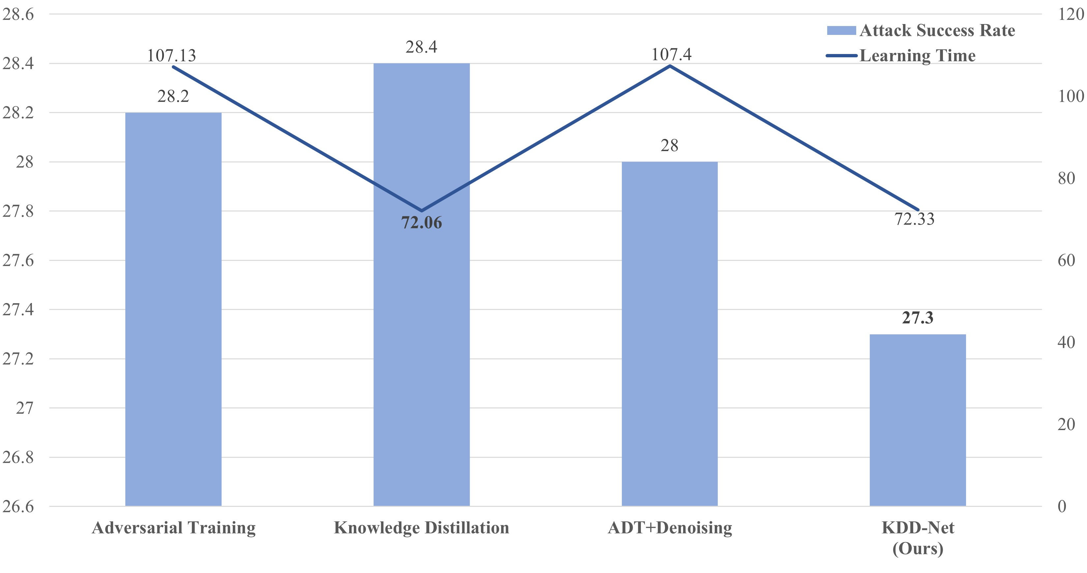
04
Experimental Evaluation
모델 상용화를 위한 efficiency 기반의 방어모델 성능평가 시각화는 다음과 같음
<Fig5. 방어모델 간 효율성 평가>

Slide 23
04
Experimental Evaluation
방어기능이 없는 모델 성능평가는 다음 표와 같음
Model | 공격 | Precision | Recall | F1-Score | Accuracy | 공격성공률 (%)
ResNet18 [2] | False | 0.919 (±0.011) | 0.918 (±0.010) | 0.917 (±0.010) | 0.918 (±0.010) | 66.5
 | True | 0.259 (±0.015) | 0.253 (±0.023) | 0.254 (±0.019) | 0.253 (±0.023)
ResNet34 [2] | False | 0.940 (±0.006) | 0.938 (±0.006) | 0.939 (±0.006) | 0.938 (±0.006) | 67.0
 | True | 0.279 (±0.013) | 0.268 (±0.021) | 0.271 (±0.018) | 0.268 (±0.021)
<Table 5. 방어기능이 없는 일반 모델 성능평가>
66% 이상의 공격 성공률 ➔ 방어성능이 매우 미흡

Slide 24
04
Experimental Evaluation
Feature Denoising 기반의 방어모델 성능평가는 다음 표와 같음
Model | 적대적 훈련 | 공격 | Precision | Recall | F1-Score | Accuracy | 공격성공률 (%)
Denoising ResNet18 [3] | X | False | 0.822 (±0.007) | 0.819 (±0.007) | 0.819 (±0.007) | 0.819 (±0.007) | 68.3
 |  | True | 0.154 (±0.013) | 0.136 (±0.017) | 0.142 (±0.016) | 0.136 (±0.017)
Denoising ResNet18 [6] | O | False | 0.773 (±0.003) | 0.770 (±0.004) | 0.769 (±0.004) | 0.770 (±0.004) | 28.0
 |  | True | 0.493 (±0.010) | 0.491 (±0.006) | 0.488 (±0.007) | 0.491 (±0.006)
KDD-Net (Ours) | - | False | 0.848 (±0.002) | 0.847 (±0.002) | 0.847 (±0.002) | 0.847 (±0.002) | 27.3
 |  | True | 0.586 (±0.004) | 0.575 (±0.004) | 0.579 (±0.004) | 0.575 (±0.004)
<Table 6. Feature Denoising 기반 방어모델 performance>

Slide 25
04
Experimental Evaluation
적대적 훈련 기반의 방어모델 성능평가는 다음 표와 같음
Model | Denoising | 공격 | Precision | Recall | F1-Score | Accuracy | 공격성공률 (%)
ADT + ResNet18 [4] | X | False | 0.774 (±0.003) | 0.767 (±0.004) | 0.766 (±0.005) | 0.767 (±0.004) | 28.2
 |  | True | 0.495 (±0.006) | 0.484 (±0.004) | 0.484 (±0.008) | 0.484 (±0.004)
ADT + ResNet18 [6] | O | False | 0.773 (±0.004) | 0.770 (±0.004) | 0.769 (±0.004) | 0.770 (±0.004) | 28.0
 |  | True | 0.493 (±0.010) | 0.491 (±0.006) | 0.488 (±0.007) | 0.491 (±0.006)
KDD-Net (Ours) | - | False | 0.848 (±0.002) | 0.847 (±0.002) | 0.847 (±0.002) | 0.847 (±0.002) | 27.3
 |  | True | 0.586 (±0.004) | 0.575 (±0.004) | 0.579 (±0.004) | 0.575 (±0.004)
<Table 7. Adversarial Training기반 방어모델 performance>

Slide 26
04
Experimental Evaluation
지식증류기반의 방어모델 성능평가는 다음 표와 같음
Model | Denoising | 공격 | Precision | Recall | F1-Score | Accuracy | 공격성공률 (%)
KD + ResNet18 [5] | X | False | 0.848 (±0.004) | 0.848 (±0.004) | 0.848 (±0.004) | 0.848 (±0.004) | 28.4
 |  | True | 0.573 (±0.009) | 0.564 (±0.009) | 0.567 (±0.009) | 0.564 (±0.009)
KDD-Net (Ours) | O | False | 0.848 (±0.002) | 0.847 (±0.002) | 0.847 (±0.002) | 0.847 (±0.002) | 27.3
 |  | True | 0.586 (±0.004) | 0.575 (±0.004) | 0.579 (±0.004) | 0.575 (±0.004)
<Table 8. 지식증류 기반 방어모델 performance>

Slide 27
05
Discussion & Conclusion
방어 모델 구축 시 가장 중요한 척도는 방어성능이지만, IoT 및 임베디드 기기의 적용을 위한 컴퓨팅 자원은 한정되어 있음. 따라서, 실제 사용자의 접근성을 향상시키고 방어모델의 실용화를 위해서는 방어성능 뿐만 아니라 여러 요소들이 고려되어야 함
방어모델
실용화
방어성능
모델
Paramter
학습시간
(Training Time)

Slide 28
05
Discussion & Conclusion
현재까지 적대적 공격을 100% 방어하는 방어기법은 없으며, 보안적 관점에서 완벽한 AI 방어모델은 존재하지 않음 하지만, AI는 이미 실용화되어 사용되고 있기 때문에 방어성능 뿐만 아닌 여러 요소도 고려된 방어모델 연구가 필요함 이에 본 연구에서는 모델크기 및 학습시간을 최소화 시킴과 동시에 방어성능이 향상된 모델(KDD-Net)을 제안함 하지만 보안적으로 더욱 강건한 AI모델 연구가 진행될 필요가 있음
따라서, 향후연구로 암호화 기법의 AI 적용 연구(E.g., Fully Homomorphic Encryption)를 진행할 예정임

Slide 29
THANK YOU
hip9863@gachon.ac.kr

Slide 30
Reference
[1] Povolny, Steve, and Shivangee Trivedi. "Model hacking ADAS to pave safer roads for autonomous vehicles." McAfee Blogs (2020).
[2] K. He, X. Zhang, S. Ren, and J. Sun, “Deep residual learning for image recognition,” in Proceedings of the IEEE conference on computer vision and pattern recognition, 2016, pp. 770–778.
[3] X. Li and F. Li, “Adversarial examples detection in deep networks with convolutional filter statistics,” in Proceedings of the IEEE international conference on computer vision, 2017, pp. 5764–5772.
[4] B. Wu, H. Pan, L. Shen, J. Gu, S. Zhao, Z. Li, D. Cai, X. He, and W. Liu, “Attacking adversarial attacks as a defense,” arXiv preprint arXiv:2106.04938, 2021.
[5] I. J. Goodfellow, J. Shlens, and C. Szegedy, “Explaining and harnessing adversarial examples,” arXiv preprint arXiv:1412.6572, 2014.
[6] M. Goldblum, L. Fowl, S. Feizi, and T. Goldstein, “Adversarially robust distillation,” in Proceedings of the AAAI Conference on Artificial Intelligence, vol. 34, no. 04, 2020, pp. 3996–4003.
[7] N. Papernot, P. McDaniel, X. Wu, S. Jha, and A. Swami, “Distillation as a defense to adversarial perturbations against deep neural networks,” in 2016 IEEE symposium on security and privacy (SP). IEEE, 2016, pp. 582–597.
[8] Goldblum, Micah, et al. "Adversarially robust distillation." Proceedings of the AAAI Conference on Artificial Intelligence. Vol. 34. No. 04. 2020.
[9] Wu, Boxi, et al. "Attacking adversarial attacks as a defense." arXiv preprint arXiv:2106.04938 , 2021.

